Slide 1
¿Que es Git?
Notes:
Sistema de control de versiones

Slide 2
Usos de Git
Gestionar el historial de cambios
Realizar seguimiento de modificaciones
Trabajo en paralelo a traves de ramas
Fusionar el Código de manera organizada

Slide 3
Comandos básicos de Git
Git Init
Creamos el repositorio local

Slide 4
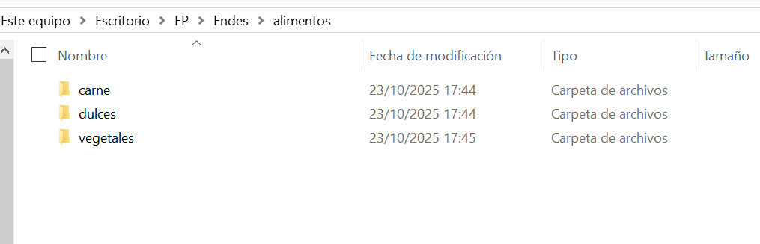
Comandos básicos de Git
Creamos tanto carpetas como archivos .txt dentro del repositorio

Slide 5
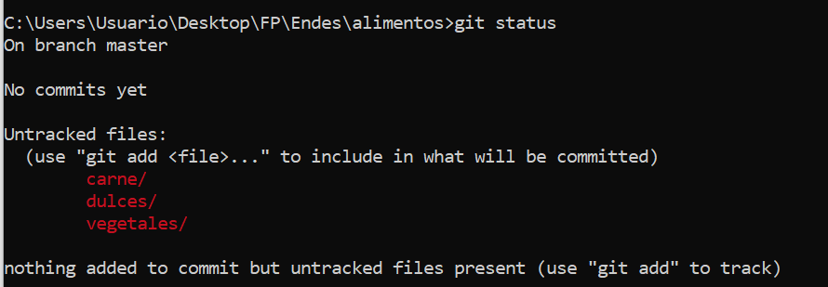
Comandos Básicos de Git
Git Status
Comprobamos el estado del repositorio

Slide 6
Comandos Básicos de Git
Git add
Añade los cambios a el estado de espera

Slide 7
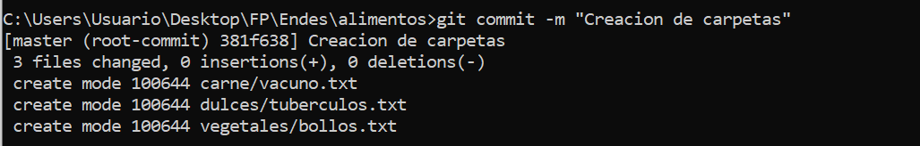
Comandos Básicos de Git
Git Commit
Se suben los cambios que estaban en estado de espera al repositorio local

Slide 8
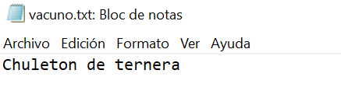
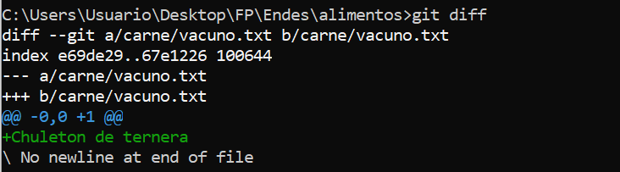
Comandos Básicos de Git
Git Diff
Muestra las diferencias en los archivos subidos al repositorio y los locales.
Hacemos edit de .txt
Y luego usamos el commando para ver los cambios

Slide 9
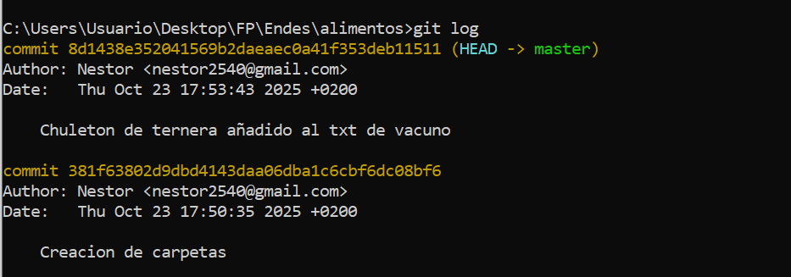
Comandos Básicos de Git
Git Log
Muestran las diferentes versions subidas al repositorio local

Slide 10
Control de versiones
Tenemos dos comandos principals para cambiar versiones
Git checkout
Git reset

Slide 11
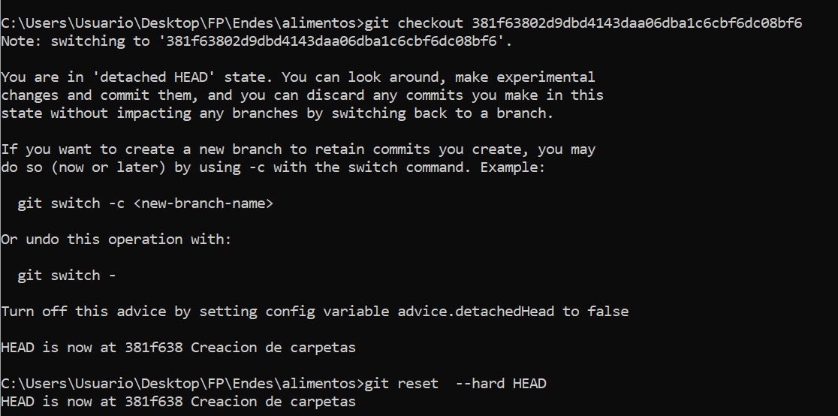
Control de versiones
Git checkout [Tag de la version]
Mueve el puntero de las versions hacia la version especificada
Git reset –hard HEAD-X
Descarta el numero X de versiones desde el puntero actual hacia atrás

Slide 12
Formulario/Quiz
https://forms.office.com/Pages/ResponsePage.aspx?id=O26jiJ_XK0qNtkwG0Jc4IS7Nr7V8xO1JkkfQ8XgNxypUM1VFMjkwTEwwNEhPN1QyUjFUQUVHQjlPWi4u

